Slide 1
Применение современных педагогических технологий на занятиях рукопашного боя
Педагог дополнительного образования МОУ ДО «РЦДОД» Шинкаренко Д.Н.

Slide 2
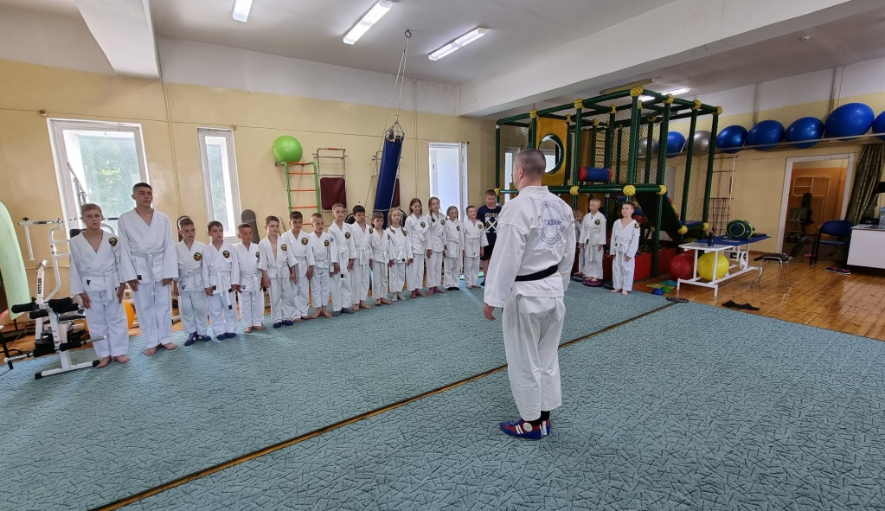
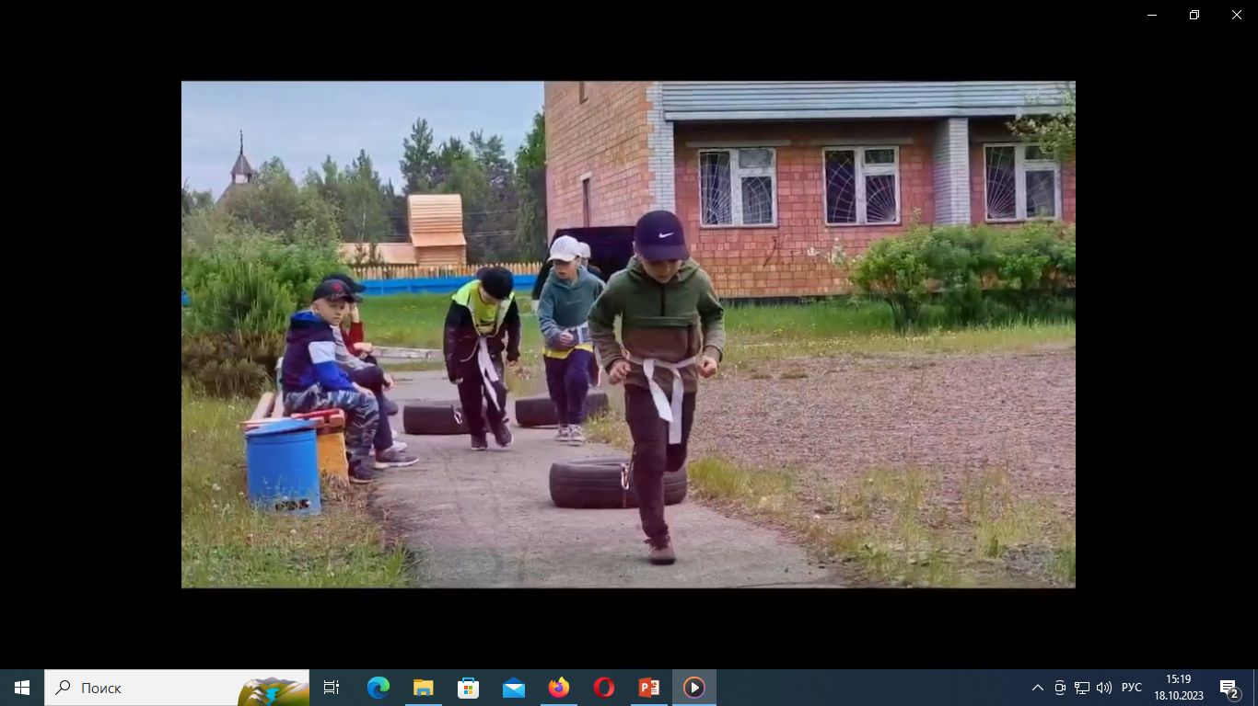
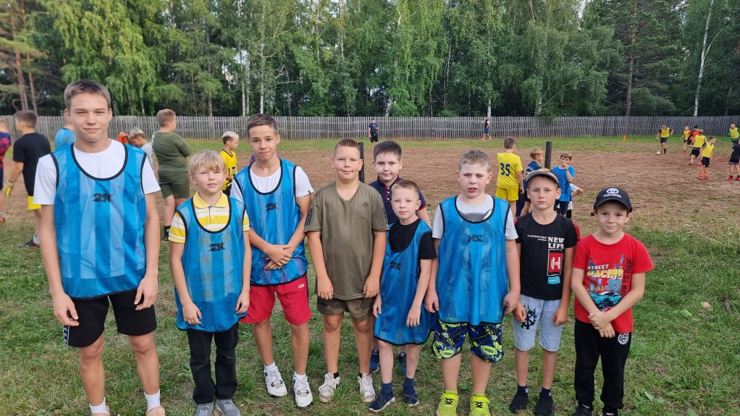
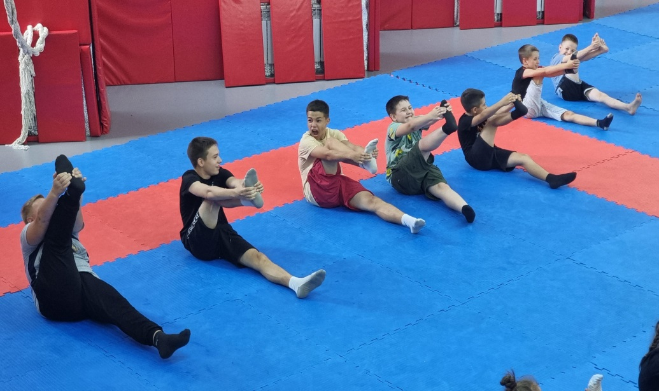
Здоровьесберегающая технология

Slide 3
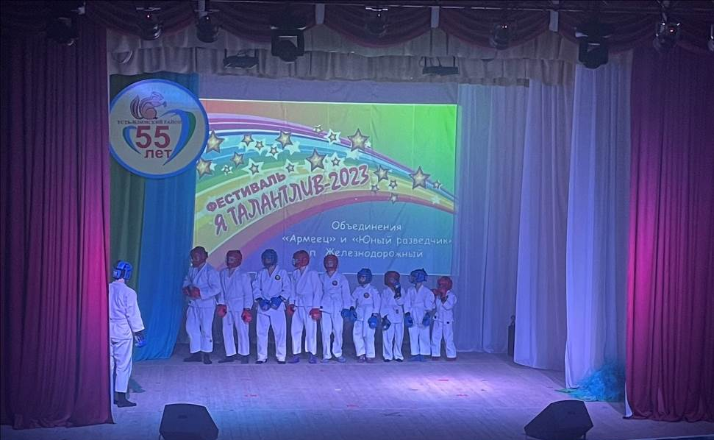
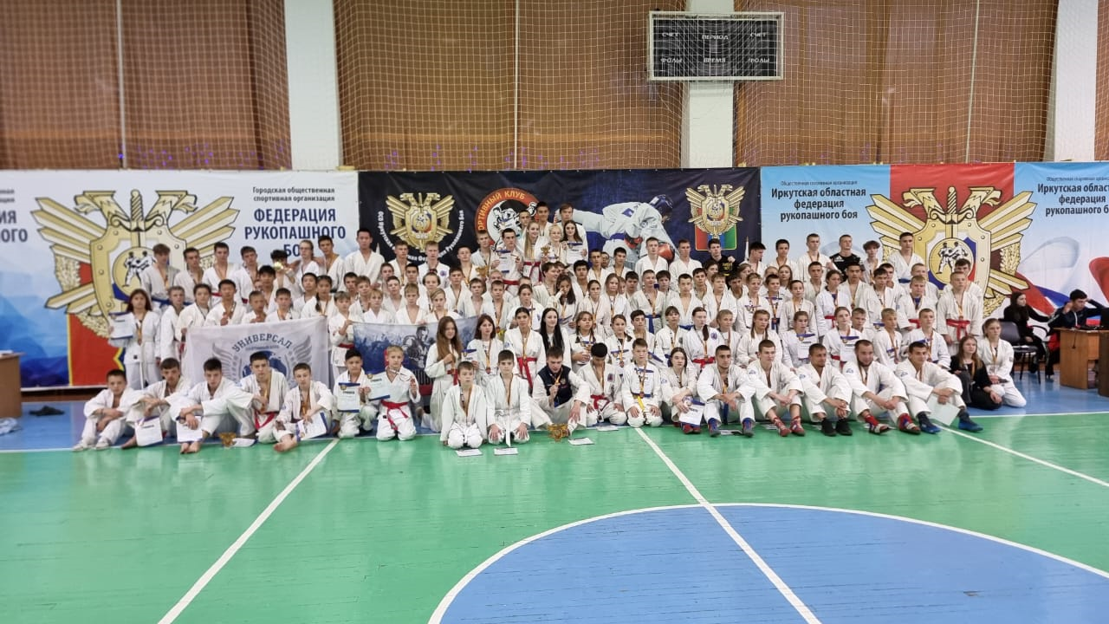
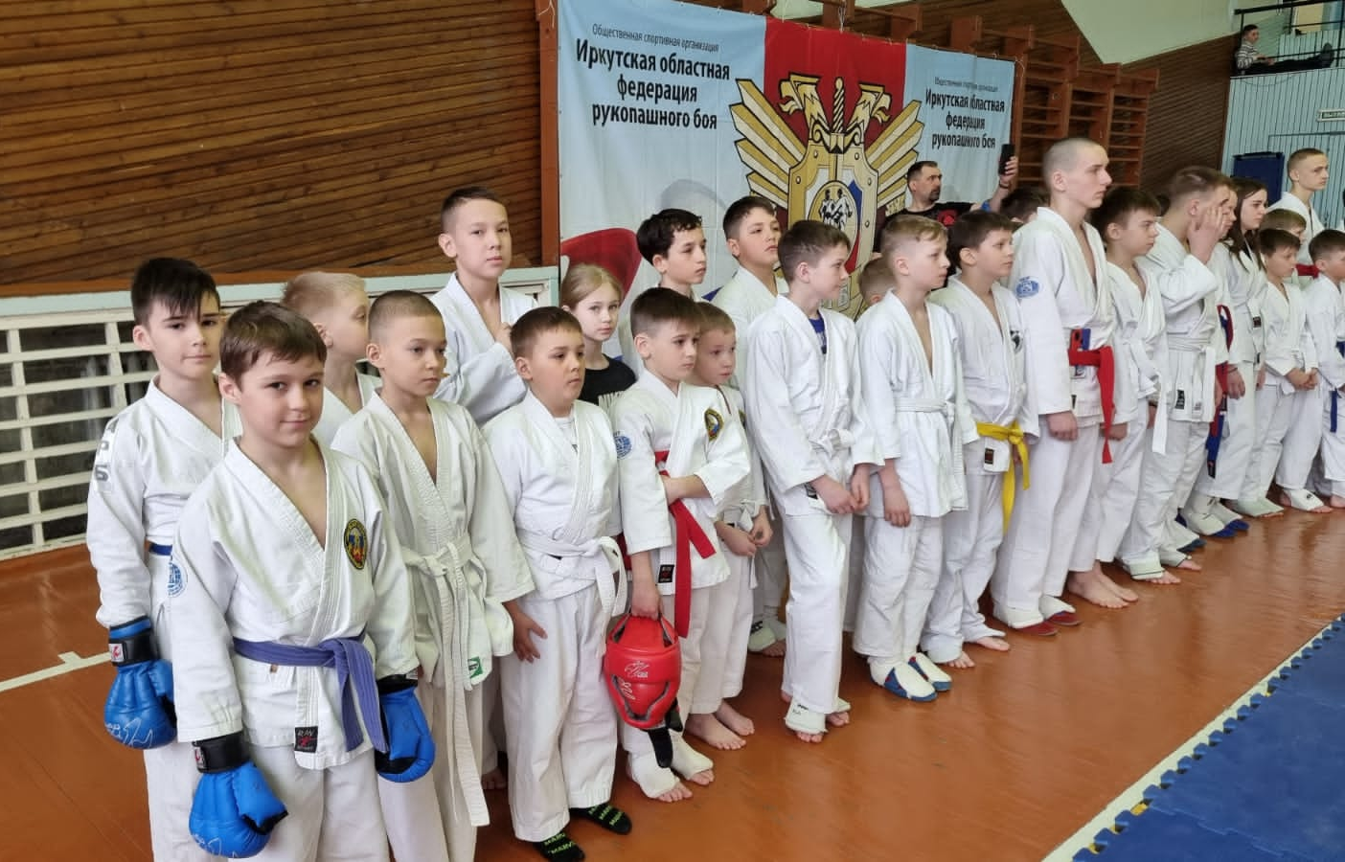
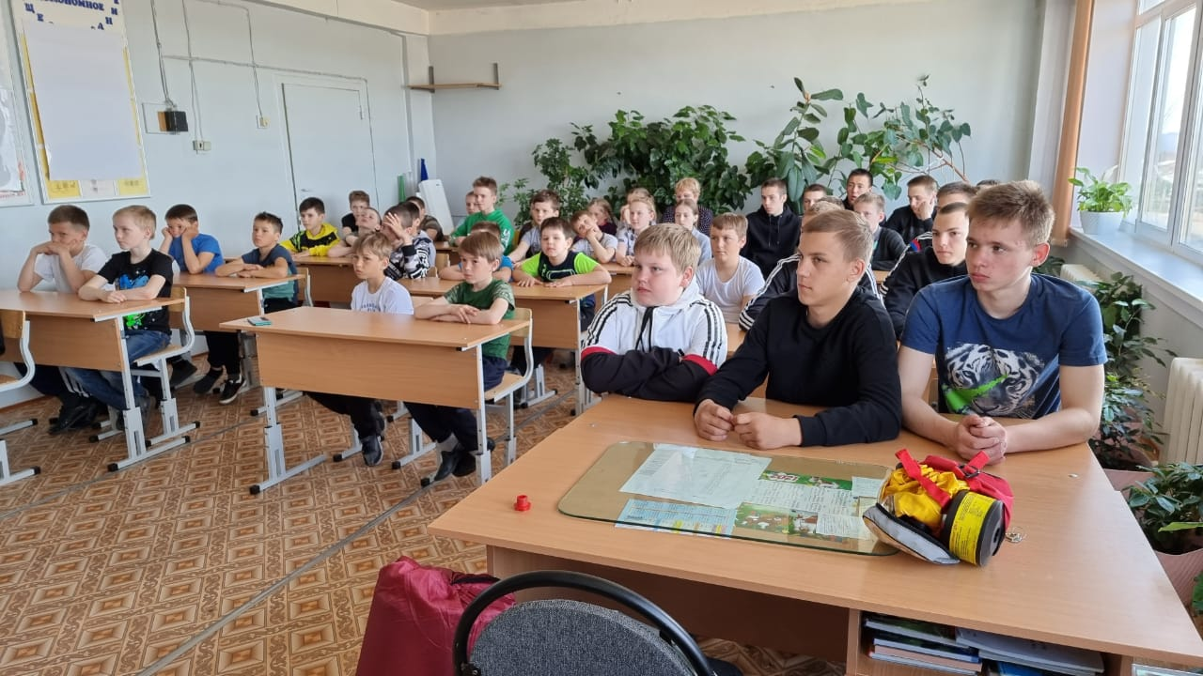
Личностно-ориентированная технология

Slide 4
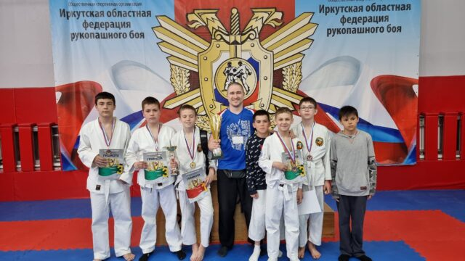
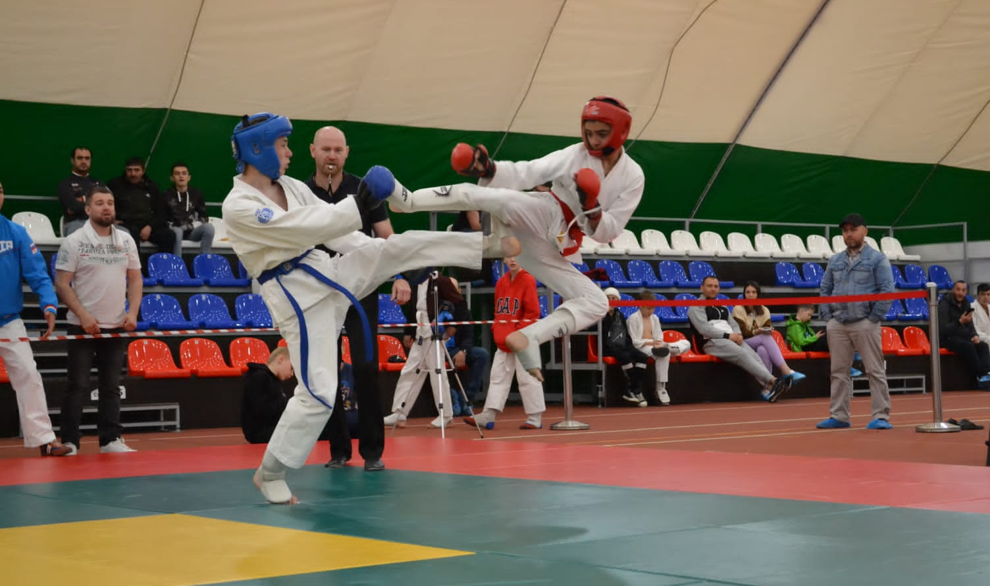
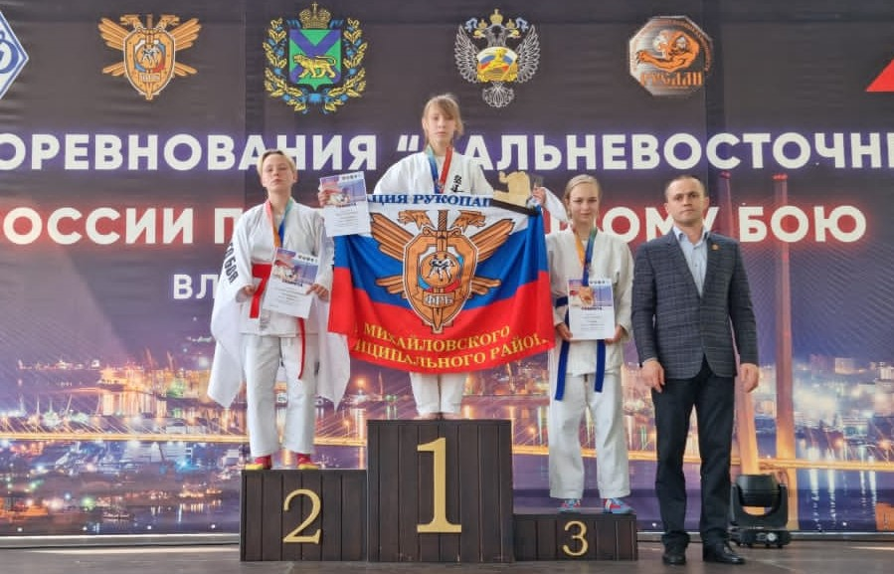
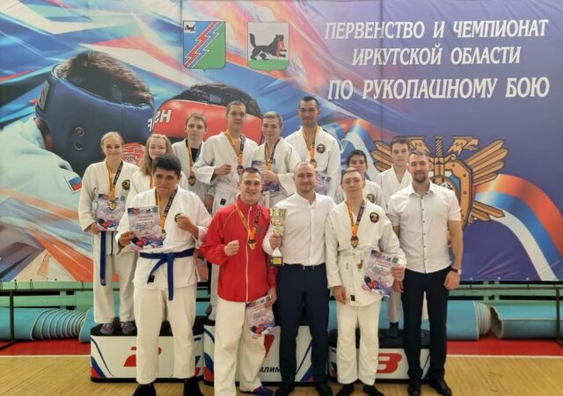
Коллективно-групповая технология

Slide 5
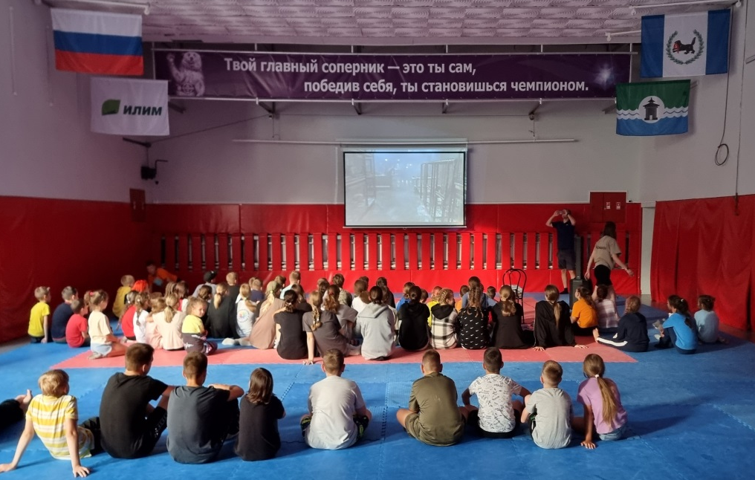
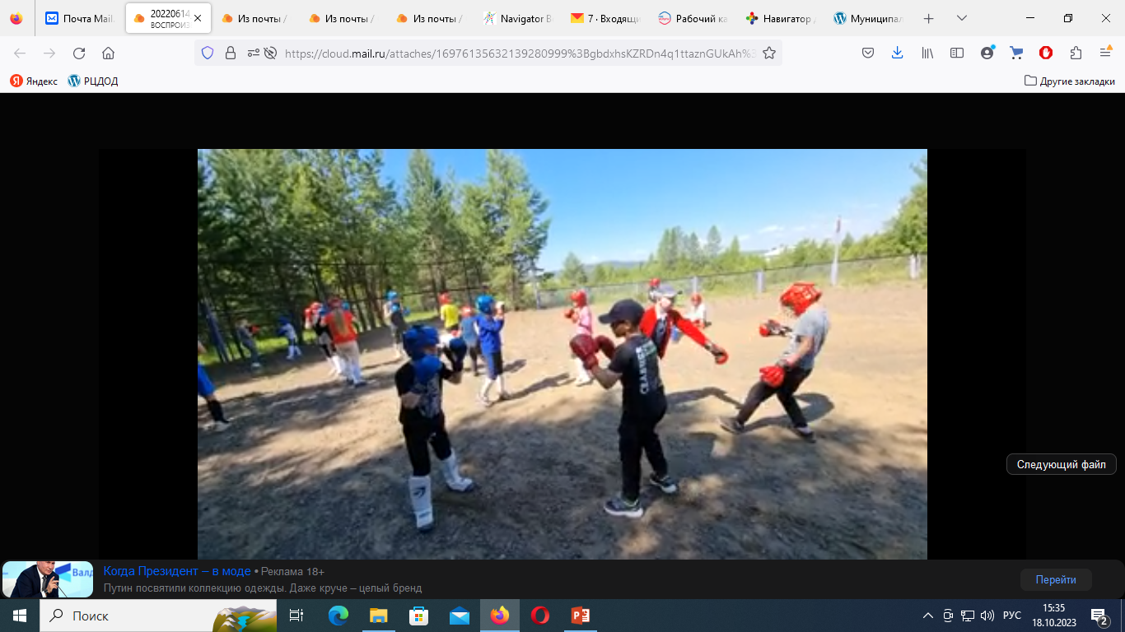
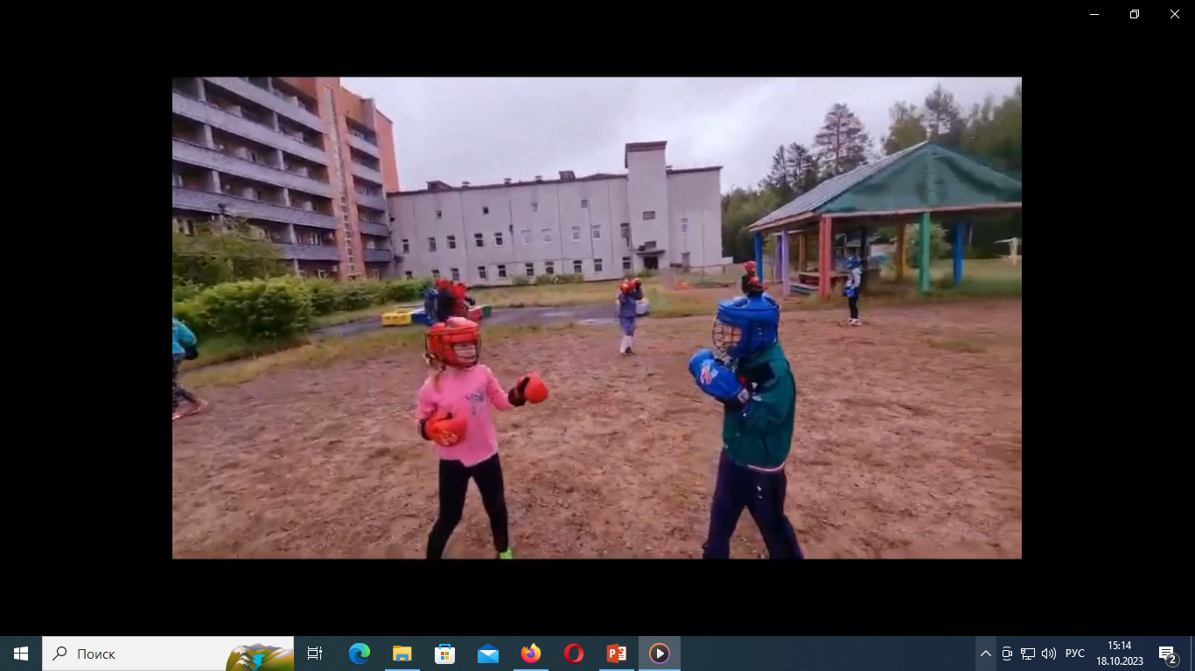
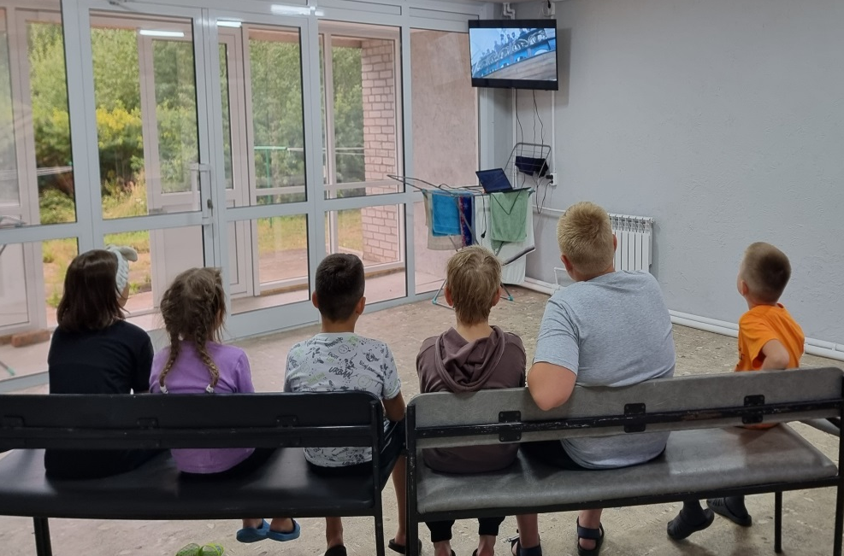
Информационно-коммуникативная технология
Each work
is featured
with
simplicity
but supreme
beauty

Slide 6
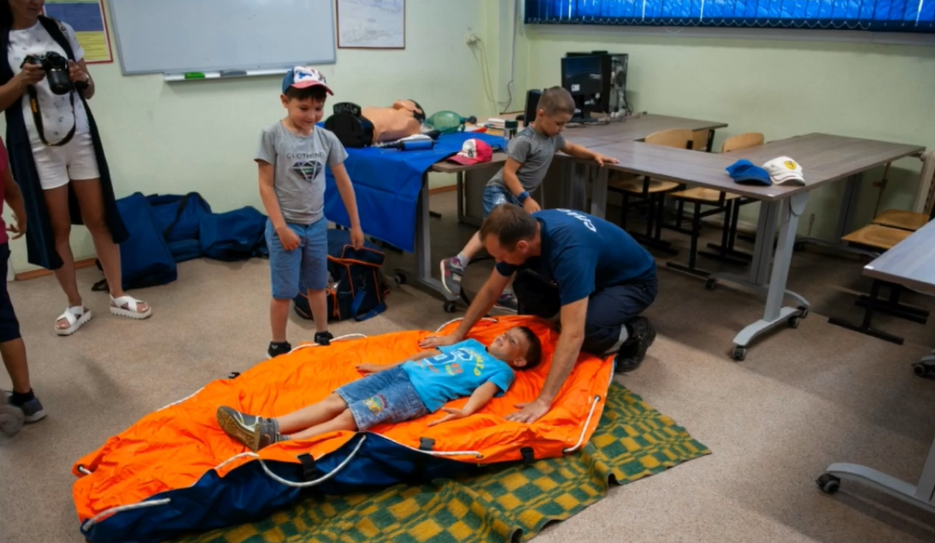
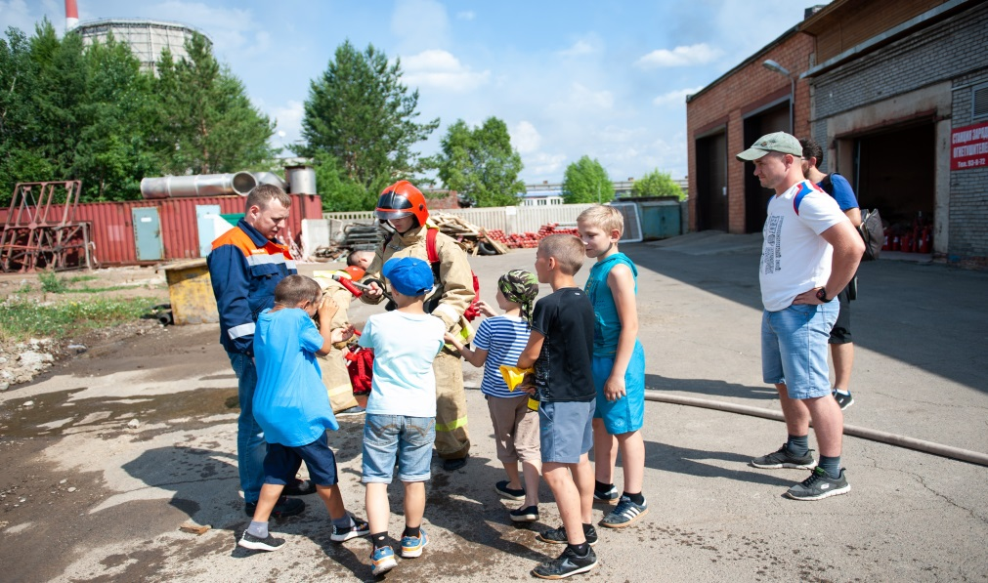

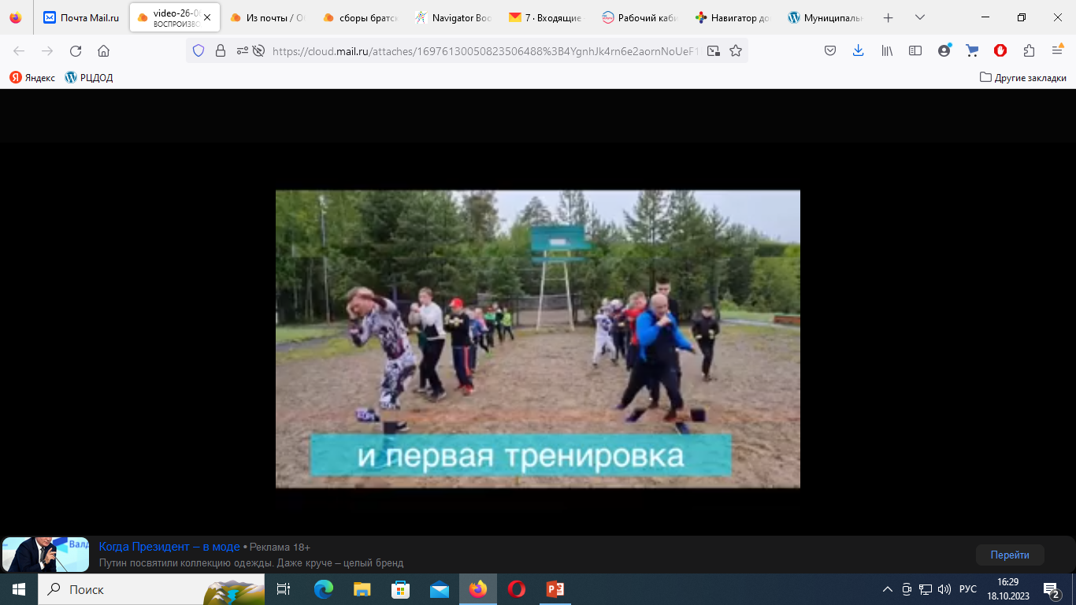
Технология Наставничества

Slide 7


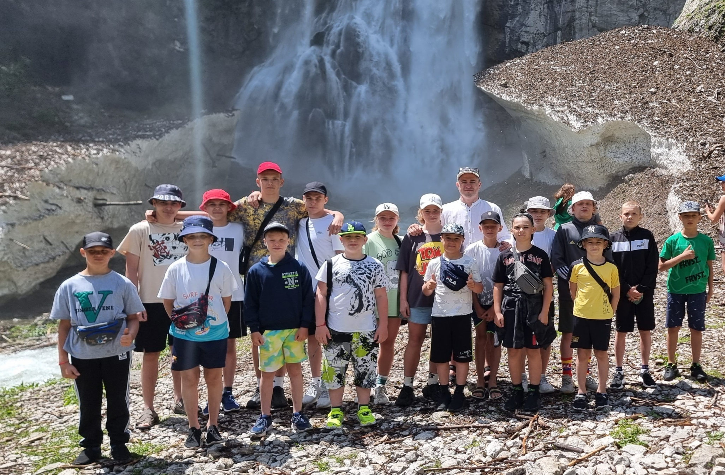
PPT模板下载：www.1ppt.com/moban/ 行业PPT模板：www.1ppt.com/hangye/
节日PPT模板：www.1ppt.com/jieri/ PPT素材下载：www.1ppt.com/sucai/
PPT背景图片：www.1ppt.com/beijing/ PPT图表下载：www.1ppt.com/tubiao/
优秀PPT下载：www.1ppt.com/xiazai/ PPT教程： www.1ppt.com/powerpoint/
Word教程： www.1ppt.com/word/ Excel教程：www.1ppt.com/excel/
资料下载：www.1ppt.com/ziliao/ PPT课件下载：www.1ppt.com/kejian/
范文下载：www.1ppt.com/fanwen/ 试卷下载：www.1ppt.com/shiti/
教案下载：www.1ppt.com/jiaoan/

Slide 8



Спасибо за внимание

